Slide 2
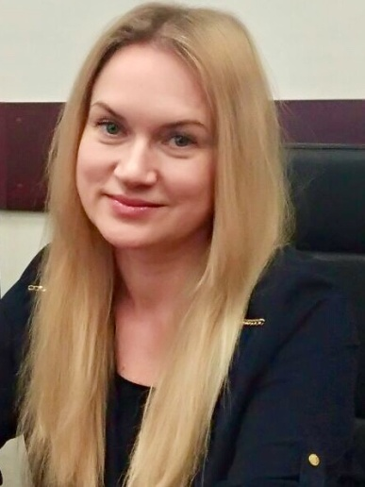
ОКСАНА ВАСИЛЬЕВНА АРХИПОВА
Социальный педагог
Клинический психолог, психогеронтолог
Кандидат психологических наук
Доцент кафедры социальных технологий ГАУ ИДПО ДТСЗН
Эксперт Всероссийского обучающего проекта «Эстафета поколений», ВОД «Волонтеры Победы»
В сфере социальной защиты населения города Москвы - с 2001 года
Контакты: arhikseniya@mail.ru

Slide 3
Связь поколений: как лучше понимать друг друга

Slide 4
Ключевые темы
Что такое эмоциональный интеллект?
Знакомимся с азбукой эмоций
Теория поколений: время, люди, ценности
Развиваем эмоциональный интеллект - улучшаем взаимопонимание

Slide 5
Что такое эмоциональный интеллект?
Эмоциональный интеллект – это четко определяемая и измеряемая способность перерабатывать информацию, содержащуюся в эмоциях, определять значение эмоций, их связи друг с другом, использовать эмоциональную информацию в качестве основы для мышления и принятия решений.
Питер Саловей
(Salovey Peter)
Джон Маейр
(Mayer John. D.)
Дэвид Карузо
(Caruso David R.)

Slide 6
Идентифицировать эмоции: осознавать и выражать эмоции
Использовать эмоции: позволить эмоциям оказывать влияние на мыслительный процесс, соотнести эмоции с решаемой задачей
Управлять эмоциями: оставаться открытым эмоциям, интегрировать эмоции в мыслительный процесс
Понимать эмоции: выяснить, что эти эмоции обозначают, провести анализ по принципу «что если…»
4 умения из ЭИ

Slide 7
Какие эмоции поддерживают Вашу энергию, заряжают Вас силой?

Slide 8
АЗБУКА ЭМОЦИЙ (концепция Йельского университета)
Интерес | Ожидание | Настороженность
Безмятежность | Радость | Восторг
Принятие | Доверие | Восхищение
Тревога | Страх | Ужас
Растерянность | Удивление | Изумление
Грусть | Печаль | Горе
Скука | Неудовольствие | Отвращение
Досада | Злость | Гнев
Смущение | Стыд | Вина
Сложно определить | Легче определить и управлять | Сложно управлять

Slide 9
Определения
Потенциал – совокупность имеющихся возможностей, средств в какой-либо области, сфере.
Влияние - процесс и результат изменений индивидом поведения другого человека, его установок, намерений, представлений, оценок в ходе взаимодействия с ним.
Поколение – одновременно живущие люди близкого возраста, общность членов семьи по времени рождения.
Эмоции – особый класс психических процессов и состояний человека и животных, связанных с инстинктами, потребностями, мотивами и отражающих в форме непосредственного переживания (удовлетворения, радости, страха и др.) значимость действующих на индивида явлений и ситуаций для осуществления его жизнедеятельности.

Slide 10
Определения
Ценность – указание на личностную, социально-культурную значимость определенных объектов и явлений, то, что человек ценит в окружающем его социуме. Ценности диктует время.
Время и события этого времени создают общность поколения.
Эмоции, переживания, чувства в значительной степени зависят от социальных и культурных факторов. Конфликт поколений, разрыв поколений – социологический феномен, при котором культурные ценности младшего поколения сильно разнятся с культурными и прочими ценностями старшего.
Жизненные ценности - жизнь, семья, здоровье...

Slide 11
Теория поколений (Nell Howe, William Strauss, 1991)
Величайшее поколение (1900-1923 гг.) Молчаливое поколение (1923-1943 гг.) Поколение беби-бумеров (1943-1963 гг.) Поколение X (1963-1984 гг.) Поколение Y (1984-2000 гг.) Поколение Z (с 2000 г.) Поколение «Альфа» – 2010, 2020…

Slide 12
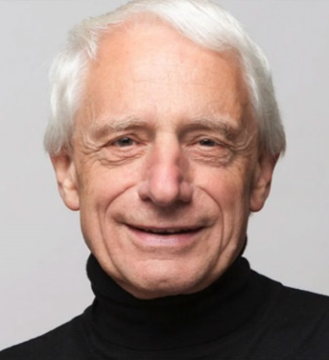
«Ценности – это то, что питает жизнь, а эмоция представляет собой восприятие качества той или иной вещи, идеи, реальности. Таким образом, эмоция говорит, обладает ли необходимым качеством тот или иной объект, чтобы служить питанием для жизни».
Альфред Лэнгле – австрийский психотерапевт, клинический психолог, профессор медицины и философии

Slide 13
Пирамида логических уровней Р. Дилтса
Я –миссия
(Кто я?)
Убеждения/установки (Зачем?)
Способности (Как?)
Поведение/действия (Что?)
Окружение (Где? Когда? С кем?)
Ценности (Почему?)
эмоции

Slide 14
ПРАКТИКУМ
Подберите эмоции, наиболее характерные или часто встречающиеся у вашего родственника или знакомого, которые с вашей точки зрения могут быть «типичным представителем» поколения

Slide 15
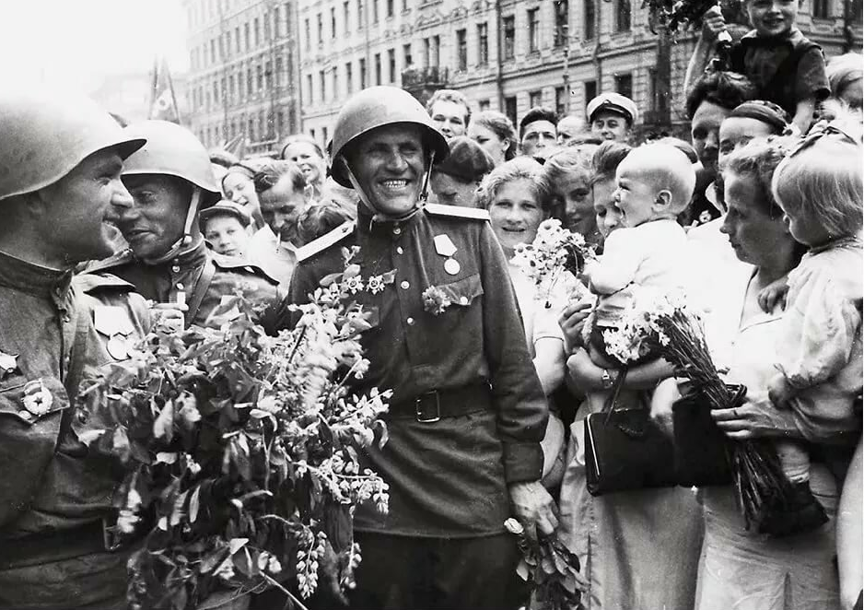
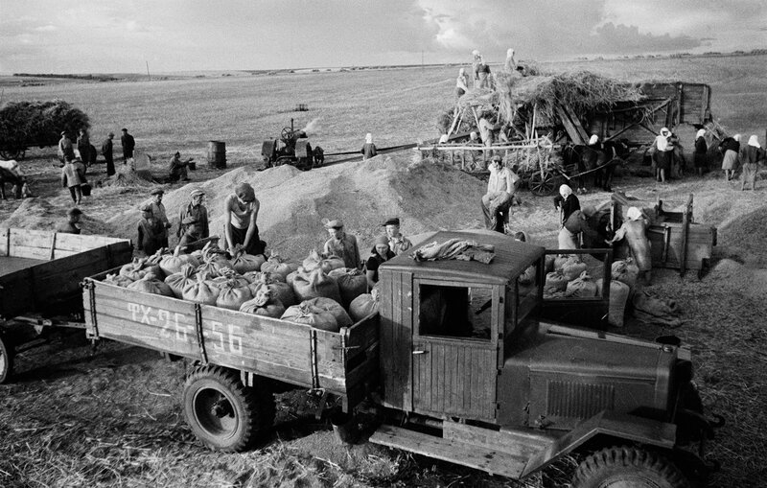
Величайшее поколение (1900-1923 гг.) Молчаливое поколение (1923-1943 гг.)
Трудолюбие, ответственность, вера в светлое будущее, приверженность идеологии, семья и семейные традиции, доминантность и категоричность суждений, преданность, соблюдение правил и законов, уважение к должности и статусу, честь, терпение.

Slide 16
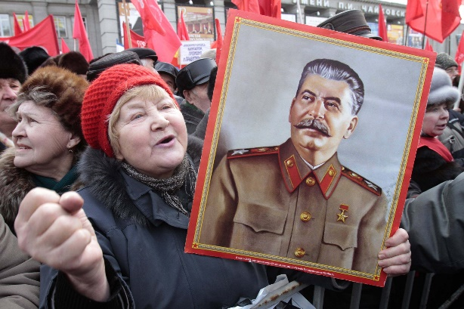
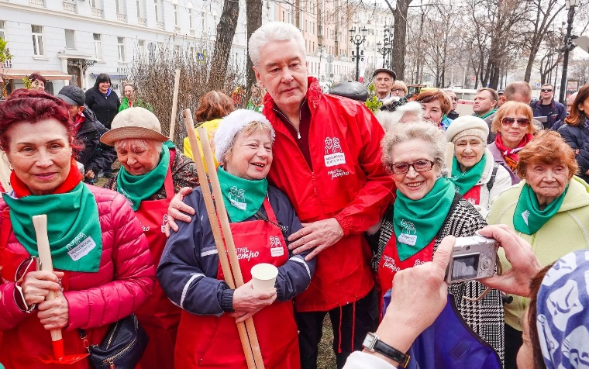
Поколение беби-бумеров (1943-1963 гг.)
События: конец сталинской эпохи, советская оттепель, покорение космоса, СССР – мировая супердержава, «холодная война», гарантированность образования и медицинского обслуживания.
Ценности: оптимизм, коллективизм и командный дух, заинтересованность в общественной оценке за заслуги, польза деятельности обществу, стране.

Slide 17
Интерес | Ожидание | Настороженность
Безмятежность | Радость | Восторг
Принятие | Доверие | Восхищение
Тревога | Страх | Ужас
Растерянность | Удивление | Изумление
Грусть | Печаль | Горе
Скука | Неудовольствие | Отвращение
Досада | Злость | Гнев
Смущение | Стыд | Вина

Slide 18
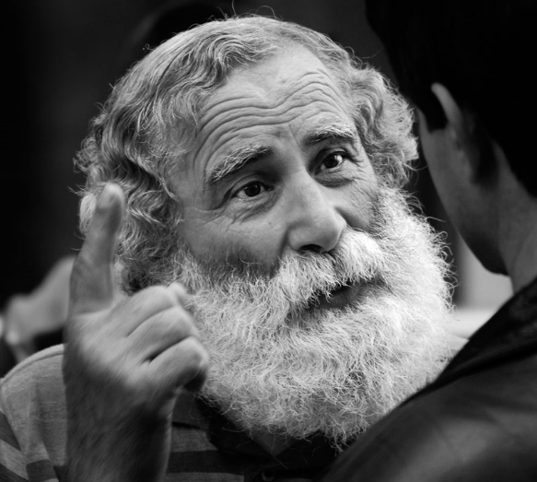
Эмоция | «Минус» | «Плюс»
 | Ожидание может быть позитивным и негативным. Негативное ожидание – тревога и плохие предчувствия. Настороженный и напряженный взгляд. Неэффективно, если ситуация требует определенной реакции. | Сопровождающаяся готовностью организма к действию. Состояние предвкушения какой-то ситуации. Возникает, когда человек готовится к чему-либо. Тесно связано с восприятием нашего будущего. Предсказывая возможное развитие событий, ожидание играет роль внутреннего регулятора действительности.
 | Зачастую человек полагается на референтное ему мнение, отказываясь от изучения вопроса самостоятельно. Добровольно ставит свое благополучие в зависимость от внешнего фактора, которому доверяет. | Спокойствие, гармония, ощущение безопасности, уверенность в чьей-либо добросовестности. Спокойная интонация, заинтересованный взгляд. Взгляд, жесты и тело направлены к человеку. Опора на личные ценности, установки, авторитеты.
Ожидание
Доверие

Slide 19
Поколение X (1963-1984 гг.)
События: продолжение «холодной войны», война в Афганистане, «Перестройка», бесплатное образование, смена деятельности после «Перестройки», появление наркотиков, СПИДа, финансовые крахи, дефолты.
Ценности: готовность к изменениям, возможность выбора, глобальная информированность, техническая грамотность, индивидуализм, стремление учиться в течение всей жизни, неформальность взглядов, поиск эмоций, прагматизм, надежда на себя, равноправие полов.

Slide 20
Интерес | Ожидание | Настороженность
Безмятежность | Радость | Восторг
Принятие | Доверие | Восхищение
Тревога | Страх | Ужас
Растерянность | Удивление | Изумление
Грусть | Печаль | Горе
Скука | Неудовольствие | Отвращение
Досада | Злость | Гнев
Смущение | Стыд | Вина

Slide 21
Эмоция | «Минус» | «Плюс»
 | Внутреннее мучительное беспокойство, связанное с грядущей предсказуемой неудачей, опасностью или ожидание чего-то важного в условиях неопределенности. Бегство от ситуации, инертность, избегание проблемных ситуаций. Длительное состояние тревоги может привести к стрессу. | Происходит фокусировка внимания на объекте или ситуации, сигнализирующей об опасности. В малой степени действует мобилизующе, провоцирует идти быстрее, чтобы найти выход из ситуации.
 | Сопровождается высокой степенью чувства удовольствия и уверенности в себе, а также импульсивностью, может проявляться чрезмерная смелость. | Особое внимание к чему-нибудь, желание вникнуть в суть, понять. Положительно влияет на эффективность деятельности. Играет важную роль в развитии ЗУНов. Необходим для творчества. Важен, когда нужно браться за новые задачи.
Тревога
Интерес

Slide 22
Эмоция | «Минус» | «Плюс»
 | Желание всем угодить. Отрицание себя и своих способностей. Внутренняя неудовлетворенность. Обвинения себя и других. Депрессия. Ощущение «жертвы». | Коррекция социального поведения, личная ответственность за поступки, укрепление понятия нравственности.
 | Раздражительность. Агрессивная направленность на объект. Сужение поля интересов. Ожидание негатива. | Силы для активности и выносливости. Стремление к достижению результата. Отстаивание интересов, поиск новой информации, защита личных границ.
Вина
Злость

Slide 23
Поколение Y (1984-2000 гг.), «Миллениалы»
События: распад СССР, «лихие 90-е», дефолты, кризис, «конец света», теракты, военные конфликты в Чечне, развитие цифровых технологий, Интернет, мобильная связь.
Ценности: скептицизм, неумение подчиняться, желание немедленного вознаграждения, карьера, личное обогащение, статус.

Slide 24
Интерес | Ожидание | Настороженность
Безмятежность | Радость | Восторг
Принятие | Доверие | Восхищение
Тревога | Страх | Ужас
Растерянность | Удивление | Изумление
Грусть | Печаль | Горе
Скука | Неудовольствие | Отвращение
Досада | Злость | Гнев
Смущение | Стыд | Вина

Slide 25
Эмоция | «Минус» | «Плюс»
 | Замкнутость в себе. Сужение круга интересов. Невозможность расслабиться. Ожидание нападение мнимого или реального. Отсутствие доверия. Физиологически – сжатие в солнечном сплетении. Отрицательно влияет на эффективность деятельности, приводит к потере ориентиров. | Мобилизует внутренние резервы, помогает анализу ситуации и подготовке к обороне, избеганию опасных ситуаций, повышает бдительность, внимание к деталям. Создает нужные запреты для избегания негативных последствий.
 | Апатия и разочарование. Основа для досады и враждебности. Отвержение предложений. Снижение эффективности деятельности, ее темпов. Отвращение к себе приводит к депрессии, лишает возможности развиваться и двигаться дальше. | Защита личных границ. Поиск сил для устранения негативной ситуации. В ее основе лежит неприязнь к монотонности. Испытывая отвращение, человек стремится устранить объект отвращения или отстраниться от него.
Настороженность
Отвращение

Slide 26
Эмоция | «Минус» | «Плюс»
 | Сильная эмоция. Может быть неуместна и неэффективна, т.к. переключает внимание с деятельности на сам объект восхищения (например, кумиры). Переживание, связанное с признанием человека харизматичной личностью и желанием следовать за ним. При этом фигура рассматривается как превосходящая объект. | Эффективна в ситуациях, когда сопровождается интересом. Такой комплекс очень сильно влияет и мотивирует к деятельности. Идет формирование ценности и ориентиров, мотивирующих к развитию личностных качеств.
 | Ничегонеделание. Создает поле для опасных приключений. Рожает лень и пассивность. Всегда перетекает в неудовольствие, а неудовольствие – в отвращение. Характеризуется снижением активности, отсутствием интереса. Верный спутник монотонности. В скуке человека ничего больше «не трогает». | Отдых. Помогает изменить привычные занятия и попробовать что-то новое. Направляет мысли в «свободное плавание. Рождает желание «заполнения пустоты».
Восхищение
Скука

Slide 27
Поколение Z (с 2000 г.), «Центениалы»
Поколение Z придет стажерами к поколению Y. Для Z имеет значение саморазвитие как результат, а не карьера как продукт: «Работа должна приносить удовольствие и доход». Однако, краткосрочный интерес, поэтому малоответственный подход.
Z не помнят мир без гаджетов, с которыми проводят более 8 часов в день. Z предпочитают смотреть, а не читать.

Slide 28
Поколение Z (с 2000 г.), «Центениалы»
Им нужно уловить максимум информации в короткий срок. Для них все нужно визуализировать. Они, как никто, ценят безопасность: их поколение выросло в эпоху терактов и экономических кризисов.
Для них нет границ. Межотраслевые границы – возможность. Работа должна быть интересной. Многозадачны. Им важна реакция окружающих, т.к. ежедневно общаются с большим количеством людей.

Slide 29
Интерес | Ожидание | Настороженность
Безмятежность | Радость | Восторг
Принятие | Доверие | Восхищение
Тревога | Страх | Ужас
Растерянность | Удивление | Изумление
Грусть | Печаль | Горе
Скука | Неудовольствие | Отвращение
Досада | Злость | Гнев
Смущение | Стыд | Вина

Slide 30
Эмоция | «Минус» | «Плюс»
 | Нежелание менять ситуацию. Внимание переключено с внешних обстоятельств на внутреннее состояние. Неготовность к концентрации, защите и отпору. Чрезмерное благодушие. | Ослабление причин длительного беспокойства. Хорошая работоспособность, высокий уровень смелости, способность принимать ответственность. Подходит для внимательного слушания, самоанализа. Фундамент для управления эмоциями.
 | Омрачается жизнь. Тормозит наше мышление и ухудшается память. Избегание новых контактов и деятельности. Ограничивает свободу. Переживание реальной и мнимой опасности. Долгосрочный – приводит к стрессу и депрессии. | Предугадать, увидеть опасность. Мобилизовать свои ресурсы. Тщательно подумать, прежде чем делать. Имеет четкий фокус на задаче. Сменить привычный образ действий.
Безмятежность
Страх

Slide 31
Поколение NEXT. Поколение Альфа
Это строители ноосферного будущего (сфера разума).
Дети поколения Альфа всесторонне одарены и имеют врожденную способность воспринимать колоссальный объем информации.
Они гиперчувствительны и легкоранимы, совершенно не терпят насилия над собой.

Slide 32
Как лучше понять друг друга?
Родителям любого поколения лучше всего позволить себе оставаться тем, кто они есть и позволять своим детям и внукам быть теми, кто они есть.
Мы все разные, но нас объединяет восприятие сути эмоций как реакции на события/явления.
Наслаждайтесь общением и возможностью узнать эмоции «из другого поколения». Чем больше, тем лучше.
Желание быть понятым вызывает наиболее острую реакцию при разногласии поколений.

Slide 33
Мы не можем изменить опыт старшего поколения и его ценности. Мы не сможем оградить младшее поколение от получения своего опыта. Мы можем научиться считаться с эмоциями других.
Эмоциональный интеллект
Способность управлять тем, что можно изменить
Управление своими эмоциями
Управление настроением других
Способность принимать неизменяемое
Способность различить возможное к изменению и неизменяемое

Slide 34
Использованные источники
Карузо Д., Сэловей П. Эмоциональный интеллект руководителя: как развивать и применять. - СПб: Питер, 2018.
Хлевная Е., Киселева Т. Ежедневник. Развитие эмоционального интеллекта. - СПб: Питер, 2016.

Slide 35
МЫ МОЖЕМ НАУЧИТЬСЯ СЧИТАТЬСЯ С ЭМОЦИЯМИ ДРУГИХ!
Контакты: Архипова Оксана Васильевна
arhikseniya@mail.ru

